Slide 1
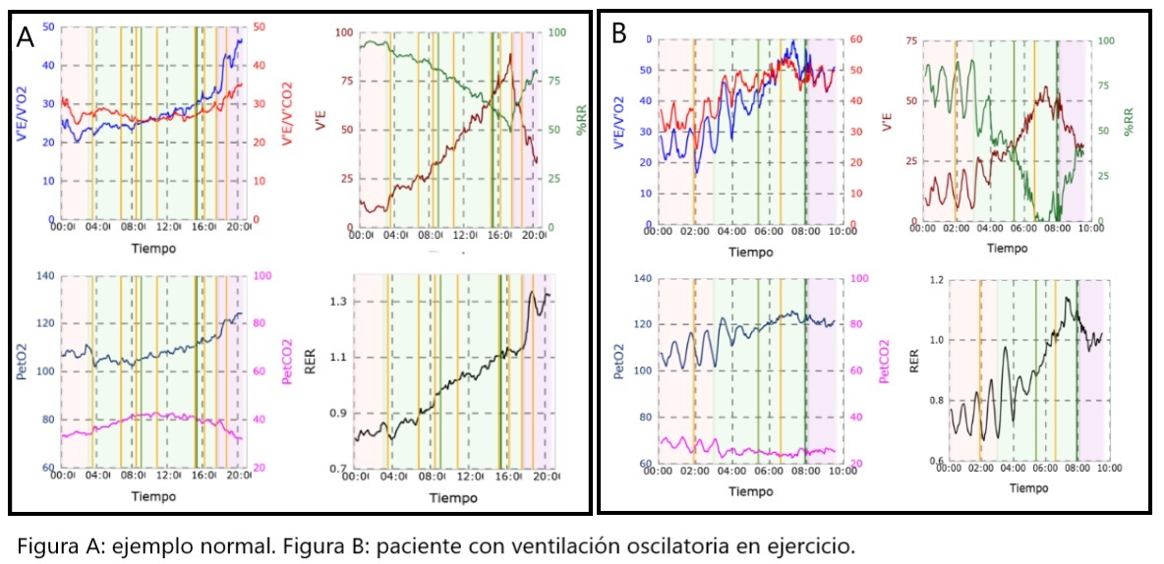
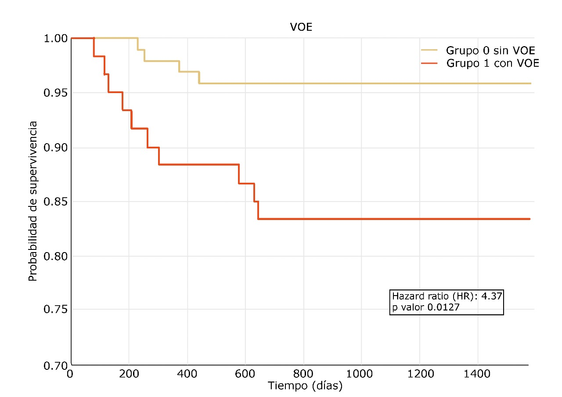
Autores: Dr. Lavorato Pablo, Dr. Hernández Marcos, Lic. Lado Rocío, Dr. Edgardo Sobrino Servicio de Neumonología, Instituto Cardiovascular de Buenos Aires (ICBA)
P-092
Impacto Pronóstico de la Ventilación Periódica durante el Ejercicio en Pacientes con Insuficiencia cardíaca
Introducción:
Durante una prueba normal de ejercicio cardiopulmonar el consumo de oxígeno (VO2), la ventilación por minuto (VE) y la producción de CO2 (VCO2) aumentan en forma lineal.
En determinadas patologías, pero principalmente en pacientes con insuficiencia cardíaca con fracción de eyección (FEy) reducida, puede presentarse un patrón ventilatorio oscilatorio durante el ejercicio (VOE).
Se realizó un estudio de cohorte retrospectivo con 156 pacientes con miocardiopatía dilatada y FEy menor al 40 % que realizaron un Test de consumo de oxígeno entre 2021 y 2022. El resultado principal evaluado fue una medida compuesta de muerte cardiovascular y trasplante cardíaco urgente.
Se encontró Ventilación Periódica oscilatoria en 60 pacientes (38.4%). De los 141 pacientes vivos luego de 2 años de seguimiento, 49 presentaron VOE, mientras que de los 15 pacientes que presentaron el evento compuesto 11 mostraron VOE.
Presentar VOE se asoció con un aumento significativo del riesgo de muerte o necesidad de trasplante cardíaco. Hazard Ratio 4.37 (p 0.01).
Nuestro estudio corrobora el valor pronóstico de la VOE, la cual debe ser considerada al momento de la estratificación de riesgo y la necesidad de trasplante cardíaco en este grupo de pacientes.
Métodos y resultados:
Conclusiones:

